Slide 1


Использования машинного обучения для повышения эффективности кислотных обработок в нефтяной промышленности
Давыдов Николай
kolya.davydov@inbox.ru

Slide 2


Что такое кислотная обработка?
Нефтяная скважина со временем «засоряется» и начинает давать меньше нефти.
Что бы скважина давала больше нефти проводят кислотные обработки.
Закачивают кислоту в скважину – растворяют «засор» и скважина дает больше нефти (кислотная обработка).
Средняя стоимость кислотной обработки ~ 500 000 руб.
Эффективность положительная – скважина дает на 3 тонны нефти в сутки больше

Slide 3
Текущая эффективность кислотных обработок
Геологи считают по стандартным гео-физическим формулам потенциальные скважины.
На основании формул предполагают что кислотная обработка окажется эффективной.
Статистика эффективности кислотных обработок в России 50-60 %.

Slide 4
Цель
На основании имеющихся данных с использованием ML спрогнозировать эффективность кислотной обработки с высокой степенью точности
Повысить точность предсказания ≥ 80%.

Slide 5
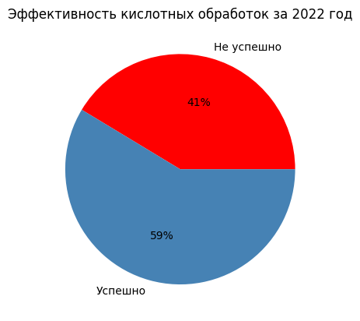
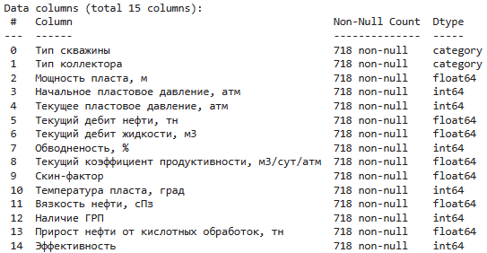
Датасет. Анализ подготовка.
Исходный формат – таблица Excel (2439 строк, 18 столбцов)
2439 скважин
718 кислотных обработок (набор скважин, которые можно анализировать)
Текущий показатель эффективности – 59 %

Slide 6
Обучение модели
Задача классификации:
кислотная обработка для данной скважины эффективна или не эффективна
KNeighborsClassifier – 73 %
Swm from sklearn – 80 %
CatBoostClassifier – 89 %

Slide 7
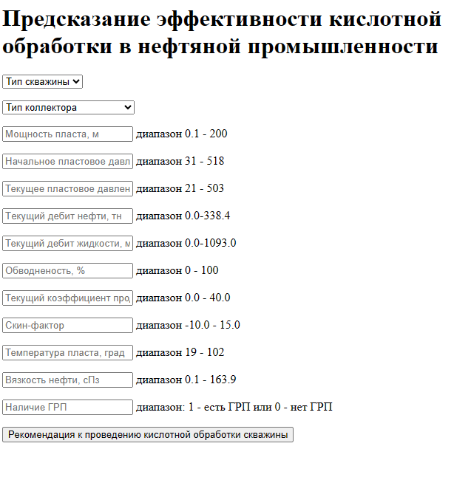
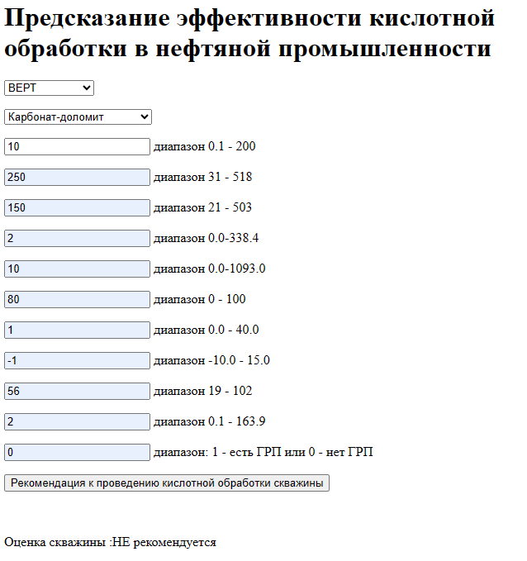
Интерфейс
Мини web-приложение с использованием фреймворка Flask

Slide 8

Спасибо
за внимание
Давыдов Николай
kolya.davydov@inbox.ru

